Slide 1
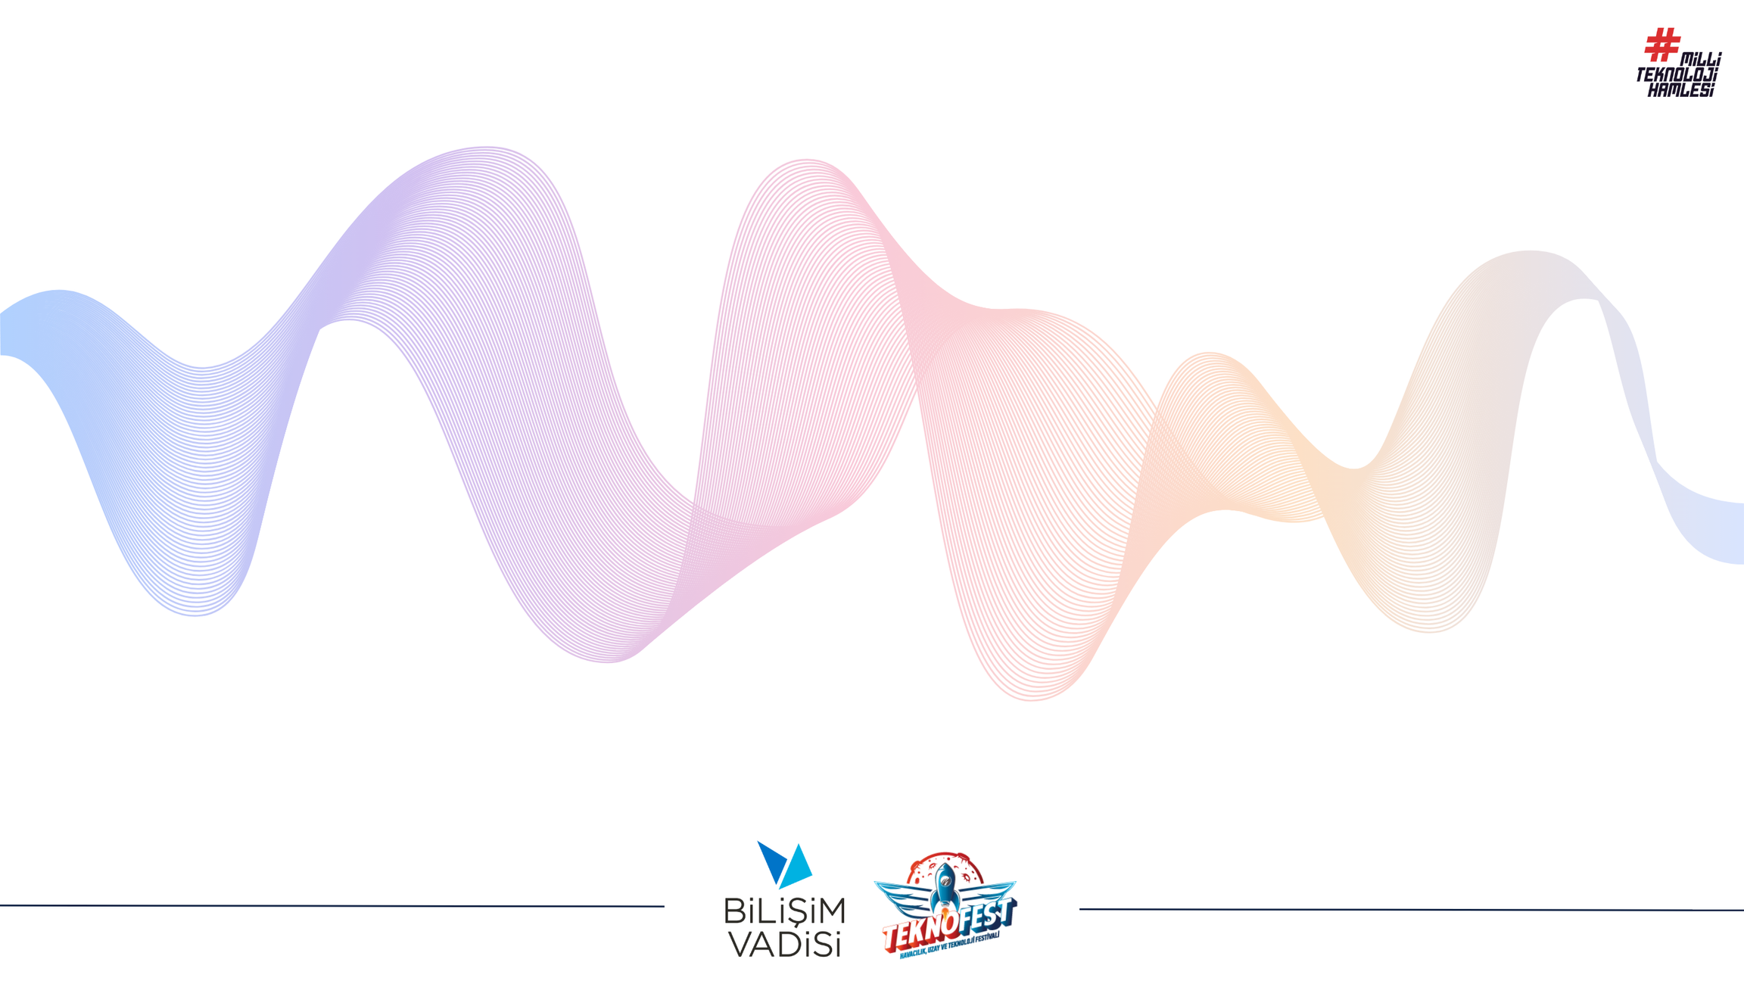
<Doğal Dil İşleme Senaryosu
Türkçe Doğal Dİl İşleme
8 - 9 Ağustos 2024
<BilgenAI>

Slide 2

Göktan Gümüşlü: Takım Kaptanı, Akdeniz Üniversitesi Elektrik Elektronik Mühendisliği bölümünde bir lisans öğrencisi. Aktif olarak bu projede yazılım geliştirmekten ve her türlü problem konusunda iletişime geçme sorumluluğu bulunan kişi.
Dr. Öğr. Üyesi Yalçın Albayrak: Akdeniz Üniversitesi Elektrik Elektronik Mühendisliği bölümünde akademisyen. Bu proje kapsamında destek, mentorluk, öneri ve tavsiye verme, yazılım projesini değerlendirip geliştirme adına önerilerde bulunmuştur.
<BilgenAI EKİBİMİZ>

Slide 3
Projenin, Türkçe Doğal Dil İşleme yarışması Doğal Dil İşleme Senaryosu kapsamındaki projenin, asıl amacı genelleştirilmiş bir Adlandırılmış Varlık Tanımı yani NER ve tespit edilen varlıklar(entityler) üzerinde Duygu Analizi yani Sentiment Analizi gerçekleştirilmesinin sağlanması, yeni oluşturulmuş ya da kullanılan açık kaynak veri setleri üzerinden, bir web servis kullanılarak bunun gerçekleştirilmesidir.
<PROJENİN TANIMI>

Slide 4
Proje kapsamında sıfırdan yeni bir Türkçe veri seti oluşturularak, bu veri seti üzerinden geliştirilmiş olan genelleştirilmiş bir Adlandırılmış Varlık Tespiti yapan ve bu Adlandırılmış Varlıklar (Named Entity) üzerinde yine genelleştirilmiş bir Duygu Analizi yapabilen bir web servis tabanlı uygulama oluşturulmuştur. İster veri seti değiştirilip de yeni bir veri seti üzerinden eğitim yapılarak oluşturulabilecek yeni bir model yaratımı olsun, ister web servis üzerinde açılan sekmede veri seti içinde bulunan veya bulunmayan bir veri, bir yorum eklendiğinde bu yorum üzerinde de varlık tespiti ve bu varlıkların olumlu, olumsuz veya nötr olarak duygu analizinin yapılabilmesi sağlanmıştır.
<PROJENİN SAĞLADIĞI ÇÖZÜM>

Slide 5
Süreç kapsamında ilk çözülmesi gereken problem, yeni bir veri seti elde edilmesi ya da bu veri setini elde edecek kodun geliştirilmesi olmuştur. Bu kapsamda da ilk olarak verilerin alınacağı ilgili platform tespit edilip, bu verilerin alınması adına gerekli uygulama geliştirilmiştir.
Duygu Analizi ve Adlandırılmış Varlık Analizini doğru gerçekleştirebilmek ve en yeni, en uygun teknolojilerin tespit edilmesi adına literatür araştırması yapılmış, literatür araştırması sonucu koda üzerine eklemeler yapılacak noktalar, algoritmalar, teknolojiler seçilmiştir.
Bu veri seti oluşturulan uygulama ile önce daha küçük çaplı bir veri seti oluşturularak genel olarak yarışma kapsamında kullanılacak uygulama, algoritmaların geliştirilmesi süreci başlanmıştır. Süreçte biraz ilerlenip, projenin temelleri oturunca, duygu analizi konusunda aşama kaydedilerek daha geniş bir veri setinin oluşturulması beklenmiştir.
İlgili veri seti elde edilmesini sağlayan uygulama, çok daha geniş bir veri seti oluşturulması için güncellenmiş ve daha geniş bir veri seti oluşturulmuştur.
En sonunda yeni, genişletilmiş veri seti de kullanılarak duygu analizi yapan algoritmalar genelleştirilmiş, adlandırılmış varlık analizi yapan algoritmalar genelleştirilmiş, web servis de koda entegre edilerek sık kullanılan fonksiyonları çağırmak, model eğitimlerini yapmak, doğal dil işleme süreçlerini uygulamak ve web servisin çalışması için bulunan tüm kod, ayrı kodlar olarak modüle edilmiş ve kullanımı kolaylaştırılmıştır. Kodlar en yüksek performansı verecek şekilde düzenli olarak güncelleştirilmiştir.
<PROJE İŞ AKIŞI>

Slide 6
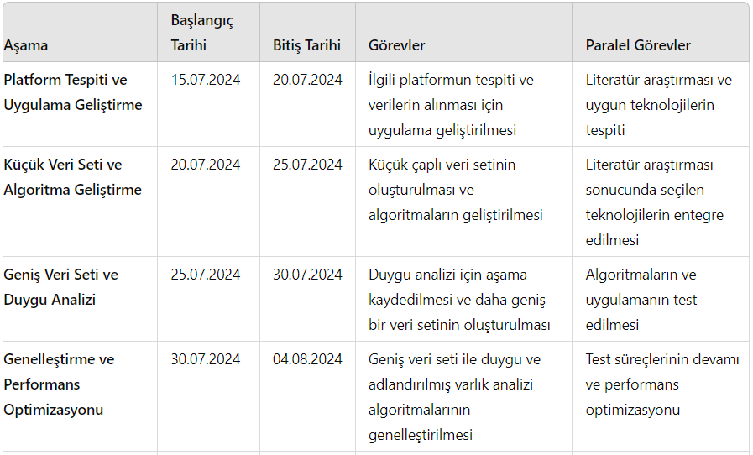
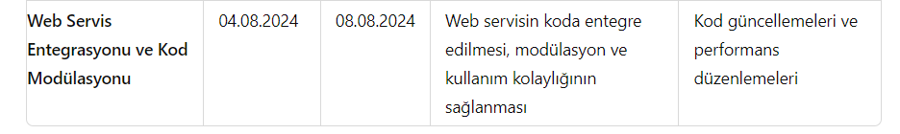
<PROJE İŞ AKIŞI-ŞEMA TABLOSU>

Slide 7
<VERİ SETİ>
Veri seti hazırlanma sürecinde https://www.sikayetvar.com/turkcell adresinden 15.07.2024 - 05.08.2024 tarihleri arasında elde edilen şikayet metinleri, metin içeriği ve başlığı olarak bir .csv dosyası üzerinde web scrapping yapılarak Chrome Driver, Web Driver ve Selenium gibi teknolojiler kullanılarak HTML parser yöntemi de kullanılarak, elde edilmiştir. Aynı şekilde, https://www.sikayetvar.com/turkcell?resolved=true adresinden aynı tarihler içerisinde elde edilen teşekkür mesajları da aynı yöntemlerle elde edilmiştir.
Elimizde iki ayrı biri şikayet biri de teşekkür mesajları olacak şekilde iki veri seti oluşturulmuş ve koda entegrasyonu sırasında bu iki veri seti karıştırılarak birleştirilmiş, duygu analizi sırasında oluşan sınıflandırma raporunda bulunan ağırlıklı doğruluk oranının arttırılması kapsamında iki veri setinden de doğruluk oranını arttıracak yüzdelerde örneklem alınmıştır. İlgili kodlar, Github hesabına eklenmiştir.

Slide 8
<YÖNTEM VE TEKNİKLER>
BERTurk-128k-cased Transformer modelini tokenizasyon işlemi ve duygu analizine yardımcı olması için kullanılırken, Zeyrek modelinde bulunan morfoloji analizörü kullanılarak köke indirgeme/kökünü çıkartma(lemminization ve stemming) yöntemleri gerçekleştirilmiştir.
Ön işleme sürecinde stopwords(durdurma sözcüklerinin) belirtilmesi, noktalama işaretlerinin ve özel karakterlerin kaldırılması, bulunan sayıların karışıklık yaratmaması adına NUM olarak isimlendirilmesi, bazı spesifik eklerin kaldırılması veya değiştirilmesi noktasında NLTK kütüphanesi ve Python kullanılarak geliştirilme yapılmıştır.
Pytorch kullanılarak tokenizasyon işlemine katkıda bulunulmuş, CBOW(Continuous Bag of Words) yani Devamlı Kelime Torbası yöntemi kullanılarak tokenize edilmiş veriler üzerindeki anlam bağlantılarının daha iyi yakalanması hedeflenmiştir. Ön işleme sürecinde küçük harfe indirgeme yöntemi denenmiş olsa da kaldırılmıştır, çünkü varlık tanıması noktasında sıkıntılar çıkartmaktadır.
Web servis oluşumu ve çalıştırılması için de FastAPI framework ve uvicorn kullanılmıştır.
Duygu Analizi(Sentiment Analizi) yapılırken Random Forest algoritması modelde eğitim için kullanılırken, Adlandırılmış Varlık Tespiti(NER) yapılırken de LSTM algoritması modelde eğitim için kullanılmıştır. Detaylar, sunumun model eğitimi ve değerlendirme kısmında açıklanacaktır. Tüm bu ilgili kodlar, github hesabına eklenmiştir.

Slide 9
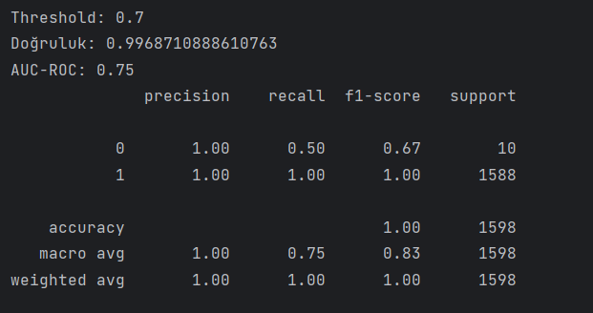
Altta bulunan görsel, Duygu Analizi yani Sentiment Analizi noktasında kullanılan Random Forest modeli.SMOTE ve ADASYN kullanılarak eğitim verileri model için alınan teşekkür mesajları ve şikayet mesajlarından doğru miktarda veri seçilimi konusunda sıkıntı çıktığında ötürü yeniden seçilim yani Resample yapılmış, bir entity’nin sentimentinin olumsuz değerlendirilmesi için threshold 0.7 olarak seçilmiştir. Aynı sebepten ötürü. Yani, model daha rahat olumlu diye etiketleyebilirken, daha zor bir şekilde olumsuz diye etiketleyebiliyor. Bu yüzden böyle bir yola girilmiştir.
Biraz Hiperparametrelerinden bahsedelim. n_estimator değerini 200 gibi bir değer yaptık ki model kapsamlı olsun. Overfitting’i önlemek için max_depth’i 10 gibi görece küçük bir değer aldık. min_sample_split parametresini 5 alarak, en az ne kadar sample aldığında ayrılma olabileceğini belirlemiş olduk. min_sample_leaf parametresini 2 alarak bir yaprak düğümünde alabileceği minimum değeri ayarlamış olduk. max_features parametresini ‘sqrt’ olarak alarak featureları(özellikleri) sınırlandırarak regülasyon yapılmasını sağlar. class_weight parametresini ise ‘balanced yaparak olabildiğince dengeli dağıtılmaya çalışıldı.
<DUYGU ANALİZİ MODEL EĞİTİMİ VE DEĞERLENDİRMESİ>
Overfitting olmaması için özellikle uğraşılsa da yüksek doğruluk oranı ancak dengesiz bir veri dağılımından dolayı ihtimal dahilindedir ancak alınabilecek maksimum AUC-ROC değeri ve macro average f1-score değerine ulaşılmaya çalışılarak her şeye rağmen önüne geçilmeye çalışılmıştır.

Slide 10
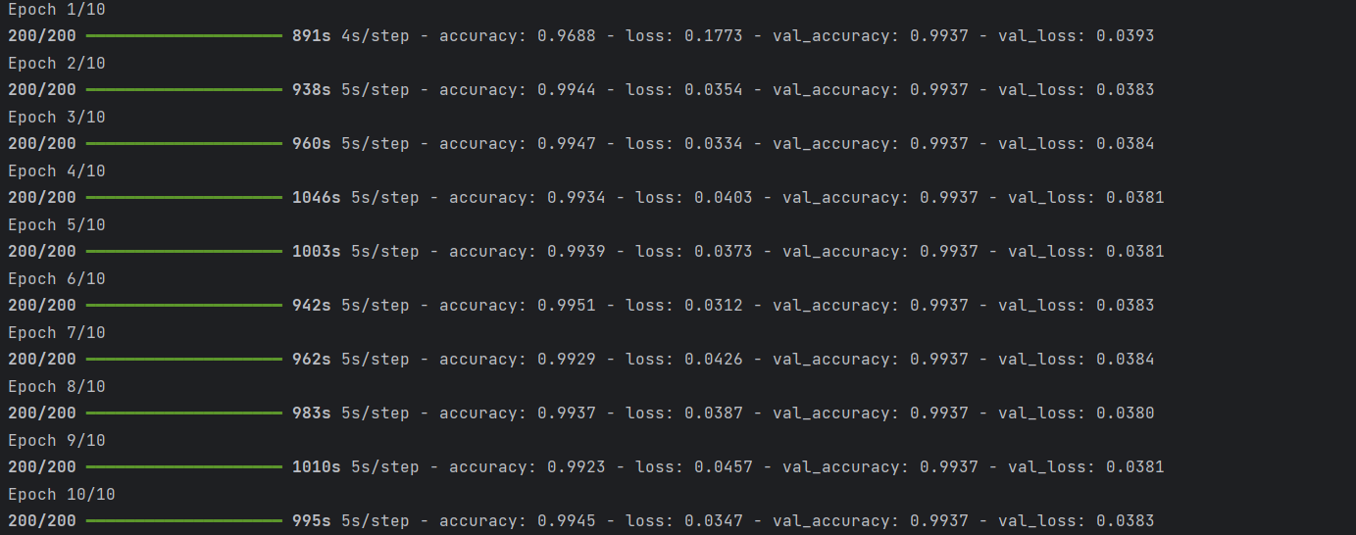
A
<ADLANDIRILMIŞ VARLIK TESPİTİ(NER) MODEL EĞİTİMİ VE DEĞERLENDİRMESİ>
Yanda bulunan görsel, Adlandırılmış Varlık Tespiti yani NER tespiti noktasında kullanılan LSTM modelinin eğitim sürecidir. Görüldüğü üzere erken durdurma yapılması gerekmesine rağmen durdurulmamış olsa da epoch sayısını çok düşük tutmayıp yanlış yanıtlara ulaşmaması için eğitimin biraz sürmesini sağlamaya çalışmıştım. Eğitim parametreleri olarak, 10000 boyutlu giriş, 64 çıkış boyutu, en son Dense katmanında 3 output olacak şekilde ayarlanmıştır. Aktivasyon fonksiyonu olarak Softmax kullanılmıştır. 32 ünite katmanlıdır. Dışarıda bırakma, Dropout oranı 0.2’dir. Yanda da görüldüğü üzere 10 epoch değeri olarak eğitilmiştir. Kayıp fonksiyonu sparse category crossentropy’dir. Validation, test setinden ayrılan bir kısım üzerinden sağlanmıştır. Adam optimizeri kullanılmaktadır. Doğruluk oranı: 99.45 olarak kalmıştır.

Slide 11
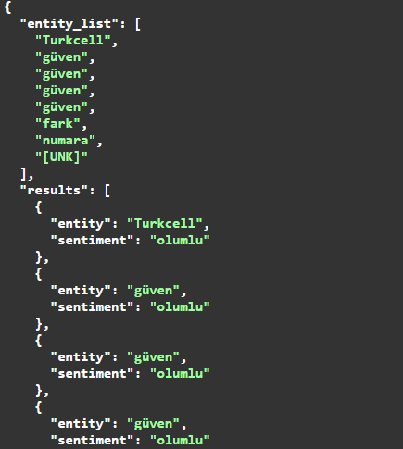
<SONUÇLAR>
Duygu Analizi
Duygu Analizi konusunda özelleşmiş modeller geliştirmek yerine önceden eğitilmiş BERT ya da Transfer Öğrenmesi yoluyla veriyi işlemek daha iyi bir seçenek olabilir.
Varlık Tespiti
Sonuç
Test sürecinde, kod yerel host üzerinde gereken çıktıları verecek şekilde çalışırken, test algoritması sırasında web servisinde çıkan bir sıkıntı sonucu, bir süre ilgili çıktıyı verebilse de bir süre sonra web servis üzerinden istek akışı ilerlemez olmuş ve tıkanmıştır. Yani yerel host üzerinde istenildiği kadar çıktı üretebilse de test sürecinde pek bir başarı gösterememiştir web servis sorunu yüzünden.
F1_Score’u 0.83’tür.
Random Forest modelinin eğiliminden ötürü eğitilen modelin duygu analizi sonuçları olumlu çıkma eğilimindedir.
LSTM modelinin eğitimi için çok basit bir model oluşturulmaya çalışılmıştır.
Varlıklardan bazılarının UNK olmasının ya da fazla fiillerin bulunmasının sebebi Zeyrek ile yapılan köke indirgeme işleminin bilinmeyen kelime olarak algıladığı Türkçe kökenli olmayan kelimelerin varlığıdır.
Doğruluk oranı 99.45’tir.

Slide 12
<PROJE YOL HARİTASI>
Proje, daha iyi bir web arayüzü, daha kullanıcı dostu bir arayüzle yenilenebilir. Bu kodun duygu analizinin yanı sıra, varlık tespiti sırasında sözcüklerin hakaret içerikli olup olmadıkları tespit edilecek şekilde kod yeniden düzenlenip, hakaret içerikli sözcükler tespit edilebilir. Bu sözcükler kaldırılabilir. Ya da bu sözcüklerin hangi ilgili kuruluşa, uygulamaya ya da kişiye yönelik olduğu tespit edilebilir. Ona göre bir yaklaşım izlenebilir.
İlgili kurumların, kuruluşların ya da kişilerin kendi verileriyle kullandıkları bu arayüz, bir server desteği ile daha çok bilgi tutabilecek hale getirilir ve işlenen veriler kullanıcının özel olarak (private) erişebileceği şekilde izlenebilir. Çıktı (output) verileri kaydedilebilir.
Kısacası sorun tespiti, hakaret içeriği tespiti gibi konularda tespit uygulaması olarak kullanıp firmaların veya kişilerin işlerini kolaylaştırabilen, doğru çıkarımlar, analizler yapabilmesini sağlayan bir özetleyici bir uygulamaya dönüştürülebilir.

Slide 13
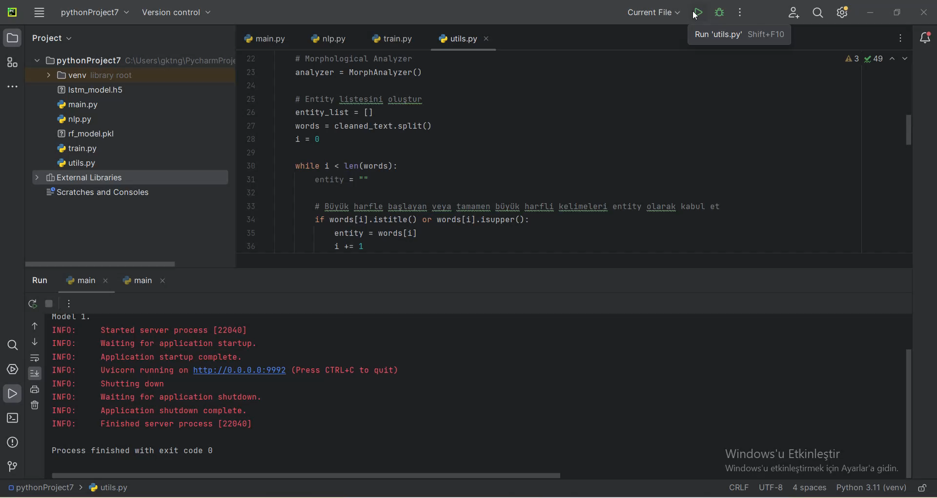
<DEMO VİDEO>

Slide 14
TEŞEKKÜRLER

